Slide 1






TIẾNG VIỆT
Bài 11: Sự tích cây thì là
Tiết 4: NÓI VÀ NGHE
SỰ TÍCH CÂY THÌ LÀ

Slide 2
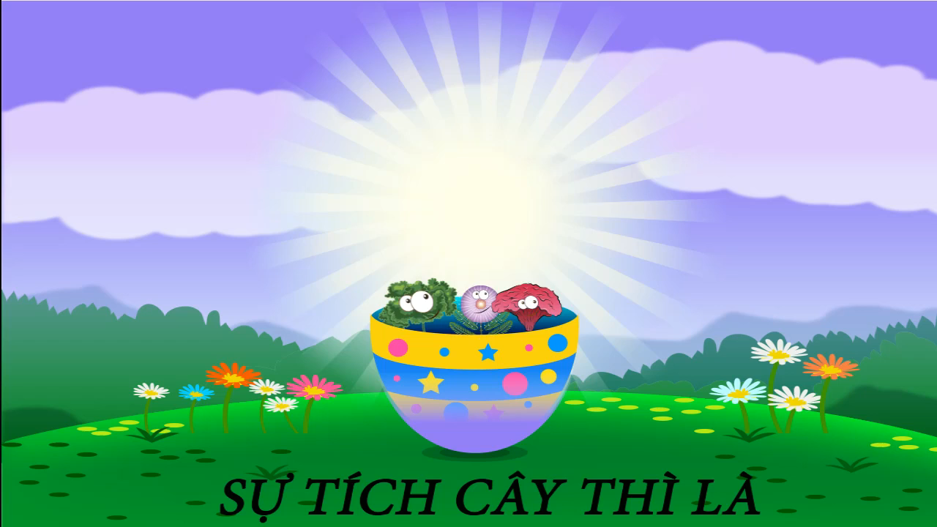

Slide 3
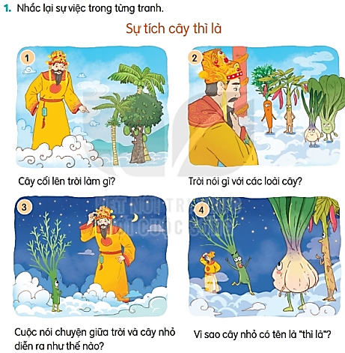
Cây cối kéo nhau lên trời để được ông trời đặt tên cho.
Trời đang đặt tên cho từng loài cây.
Trời và một cây nhỏ đang nói chuyện.
Cây nhỏ chạy về với các bạn
để khoe tên của mình.

Slide 4


Bài 2 : Kể lại từng đoạn của câu chuyện theo tranh
01
LÀM VIỆC
CÁ NHÂN
Nhìn tranh và câu hỏi gợi ý dưới tranh để tập kể từng đoạn của câu chuyện.

Slide 5
Bài 2 : Kể lại từng đoạn của câu chuyện theo tranh
02
LÀM VIỆC
NHÓM
Nối tiếp kể từng đoạn của câu chuyện hoặc kể toàn bộ câu chuyện.

Slide 6


Slide 7

Cùng người thân kể tên các loài cây ở xung quanh em
Hỏi người thân tên gọi của một số
loài cây ở xung quanh em
(ở nhà, ở đường phố, thôn xóm,...).
1
Nhớ tên cây, đặc điểm của cây để đến lớp chia sẻ với các bạn
2

Slide 8
CHÚC CÁC CON CHĂM NGOAN, HỌC GIỎI

